Slide 1
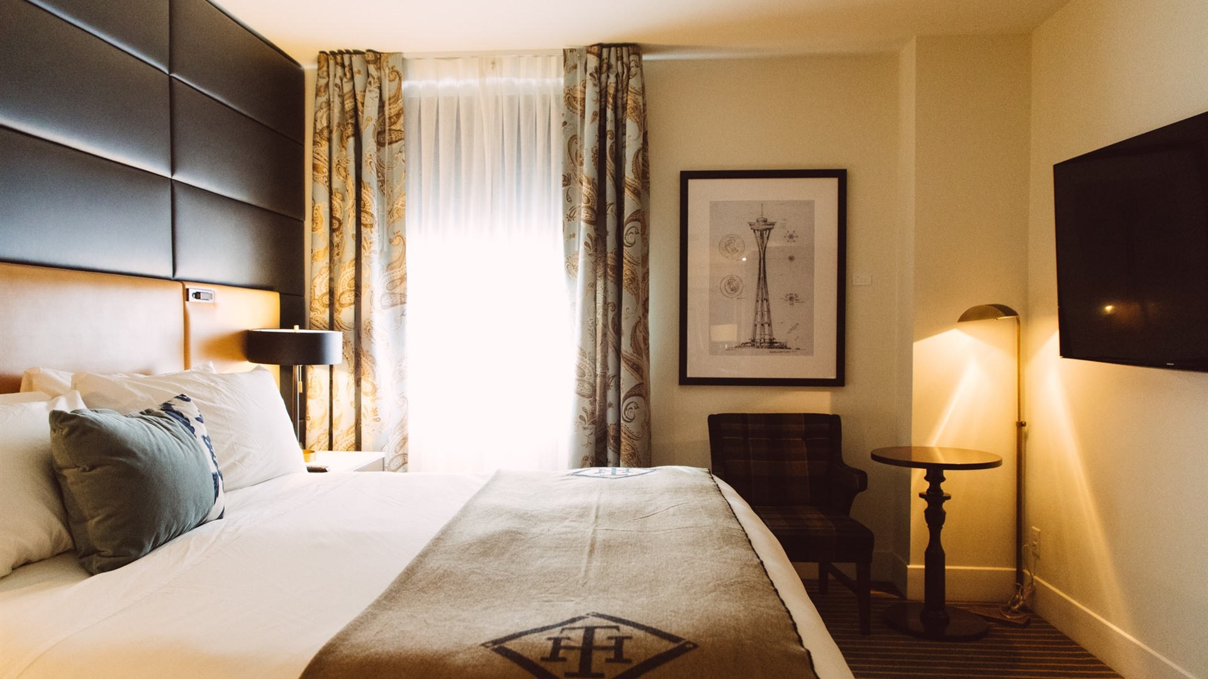
Yours Hotel 2019.06.19 팀프로젝트
201833015 배준혁
201633011 남찬규
201833002 김범년

Slide 2
Yours Hotel의 주요기능과 작업 분배
회원가입, 로그인, 이용후기 게시판, CSS작업, DB작업
201833015 배준혁
관리자 로그인, 회원 개인 예약현황,
관리자 회원관리(수정,삭제), DB작업
201633011 남찬규
PPT파일 작성, 각종 소스자료 수집
201833002 김범년

Slide 3
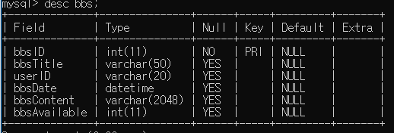
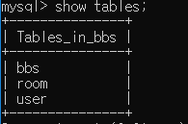
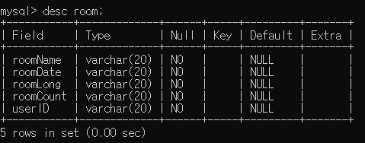
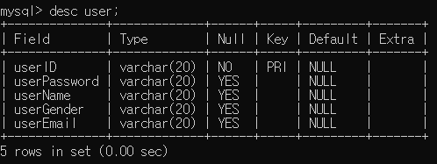
DB목록

Slide 4
회원가입 -> 로그인
로그인 -> 호텔 예약
개인 예약현황 확인
이용후기 열람, 작성
관리자 로그인
회원 정보 수정,삭제
회원 예약 삭제

